Slide 2
LES NOMBRES PREMIERS

Slide 3
Définition et propriétés
Définition
Définition
Un nombre premier est un entier naturel qui admet exactement deux diviseurs : 1 et lui-même.
Conséquences
1 n’est pas un nombre premier (il n’a qu’un seul diviseur).
Un nombre premier $p$ est un entier naturel supérieur ou égal à 2, soit : $p≥2$.
Les nombres premiers inférieurs à 100 sont :
2, 3, 5, 7, 11, 13, 17, 19, 23, 29, 31, 37, 41, 43, 47, 53, 59, 61, 67, 71, 73, 79, 83, 89 et 97.
Si un entier naturel $n$ n’est pas premier, il admet un diviseur $d$ tel que : $2≤d<n$.
Remarque
Un entier naturel non premier est parfois appelé un nombre composé.

Slide 4
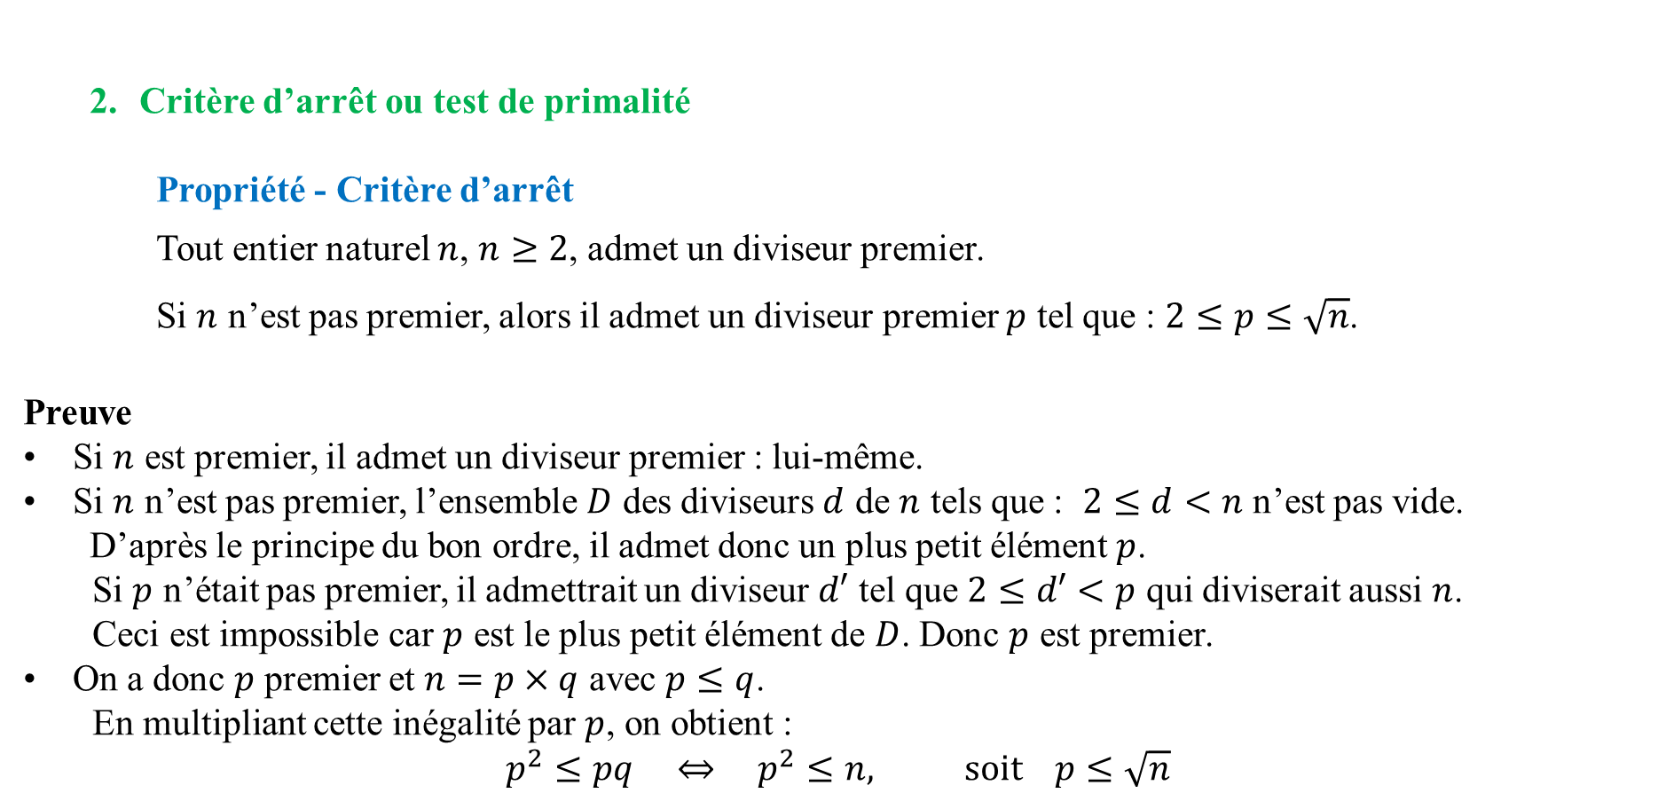
Critère d’arrêt ou test de primalité
Propriété - Critère d’arrêt
Tout entier naturel $n$, $n≥2$, admet un diviseur premier.
Si $n$ n’est pas premier, alors il admet un diviseur premier $p$ tel que : $2≤p≤\sqrt{n}$.
Preuve
Si $n$ est premier, il admet un diviseur premier : lui-même.
Si $n$ n’est pas premier, l’ensemble $D$ des diviseurs $d$ de $n$ tels que : $2≤d<n$ n’est pas vide.
D’après le principe du bon ordre, il admet donc un plus petit élément $p$.
Si $p$ n’était pas premier, il admettrait un diviseur $d′$ tel que $2≤d′<p$ qui diviserait aussi $n$.
Ceci est impossible car $p$ est le plus petit élément de $D$. Donc $p$ est premier.
On a donc $p$ premier et $n=p×q$ avec $p≤q$.
En multipliant cette inégalité par $p$, on obtient :
$$p^{2}≤pq ⇔ p^{2}≤n, soit p≤\sqrt{n}$$

Slide 5
Méthode 1 - Montrer qu’un nombre est premier
Pour montrer qu’un naturel $n$ est premier, on utilise la contraposée du critère d’arrêt :
Si $n$ n’admet pas de diviseur premier $p$ tel que $2≤p≤\sqrt{n}$, alors $n$ est premier.
Exercice d’application
Montrer que 109 est un nombre premier.
Correction
On a $10<\sqrt{109}<11$. Donc si 109 n’est pas premier, il admet un diviseur premier inférieur à 11.
On teste tous les nombres premiers strictement inférieurs à 11, soit : 2, 3, 5 et 7.
Des règles de divisibilité, on déduit que 109 n’est divisible ni par 2, ni par 3, ni par 5.
En effectuant la division euclidienne de 109 par 7, on obtient : $109=7×15+4$.
109 n’est donc pas divisible par 7.
Conclusion : 109 n’est pas divisible par 2, 3, 5, et 7 donc 109 est premier.

Slide 6

Le programme ci-dessous détermine si un nombre $N$ est premier.
N’ayant pas à notre disposition la liste des nombres premiers :
on teste si $N$ est divisible par 2 ;
puis on teste les diviseurs impairs par ordre croissant tant que ceux-ci sont inférieurs à $\sqrt{N}$.
$Saisir N$
$I←2$
$J←0$
$Si E\left(\frac{N}{I}\right)=\frac{N}{I}$ $Alors$
$$afficher N "est divisible par" I$$
$$J←J+1$$
$I←I+1$
$Tant que I≤\sqrt{N}$
$Si E\left(\frac{N}{I}\right)=\frac{N}{I}$ $Alors$
$$N "divisible par" I$$
$$J←J+1$$
$I←I+2$
$Si J=0 alors$
$Afficher N "est premier"$

Slide 7
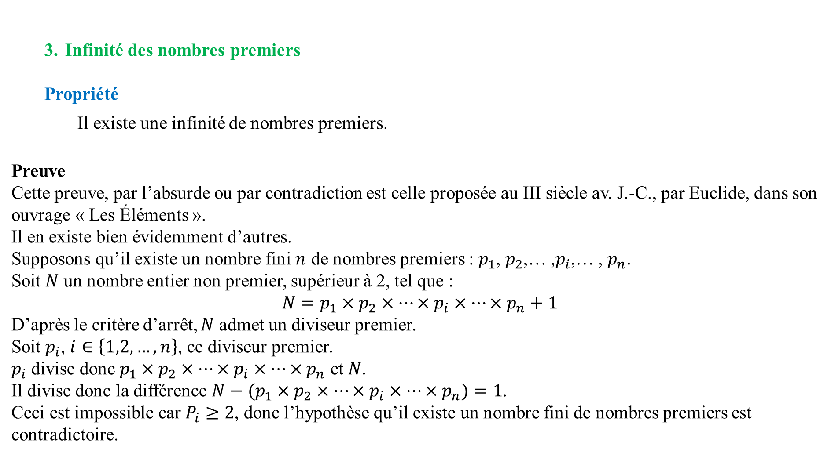
Infinité des nombres premiers
Propriété
Il existe une infinité de nombres premiers.
Preuve
Cette preuve, par l’absurde ou par contradiction est celle proposée au III siècle av. J.-C., par Euclide, dans son ouvrage « Les Éléments ».
Il en existe bien évidemment d’autres.
Supposons qu’il existe un nombre fini $n$ de nombres premiers : $p_{1}$, $p_{2}$,… ,$p_{i}$,… , $p_{n}$.
Soit $N$ un nombre entier non premier, supérieur à 2, tel que :
$$N=p_{1}×p_{2}×…×p_{i}×…×p_{n}+1$$
D’après le critère d’arrêt, $N$ admet un diviseur premier.
Soit $p_{i}$, $i∈\left\{1,2,…,n\right\}$, ce diviseur premier.
$p_{i}$ divise donc $p_{1}×p_{2}×…×p_{i}×…×p_{n}$ et $N$.
Il divise donc la différence $N−(p_{1}×p_{2}×…×p_{i}×…×p_{n})=1$.
Ceci est impossible car $P_{i}≥2$, donc l’hypothèse qu’il existe un nombre fini de nombres premiers est contradictoire.

Slide 8
Crible d’Ératosthène
Algorithme - Crible d’Ératosthène
Pour dresser la liste des nombres premiers inférieurs ou égaux à $N$ :
Écrire la liste des entiers de 2 à $N$.
D’après le critère d’arrêt, tous les nombres composés (non premiers) plus petits que $N$ ont un facteur premier inférieur ou égal à $\sqrt{N}$.
Éliminer de la liste tous les multiples de 2 sauf 2.
Le nombre suivant non éliminé est alors premier. Ici on trouve 3.
Éliminer de la liste tous les multiples de 3 sauf 3.
Le nombre suivant non éliminé est alors premier. Ici on trouve 5.
Réitérer l’étape ci-dessus tant qu’il existe des multiples de nombres premiers inférieurs ou égaux à $\sqrt{N}$.
Remarques
Pour éliminer les multiples de $a$ supérieurs à $a$, commencer à $a^{2}$, car les multiples inférieurs à $a$ ont déjà été éliminés. En effet, les multiples de $a$ inférieurs à $a^{2}$ sont aussi des multiples de nombres inférieurs à $a$. Par exemple lorsqu’on élimine les multiples de 7, on commence à partir de 49.
Si $N=150$, comme $\sqrt{150}≈12,25$, alors tout nombre composé sera éliminé en tant que multiple de 2, 3, 5, 7 et 11.

Slide 9
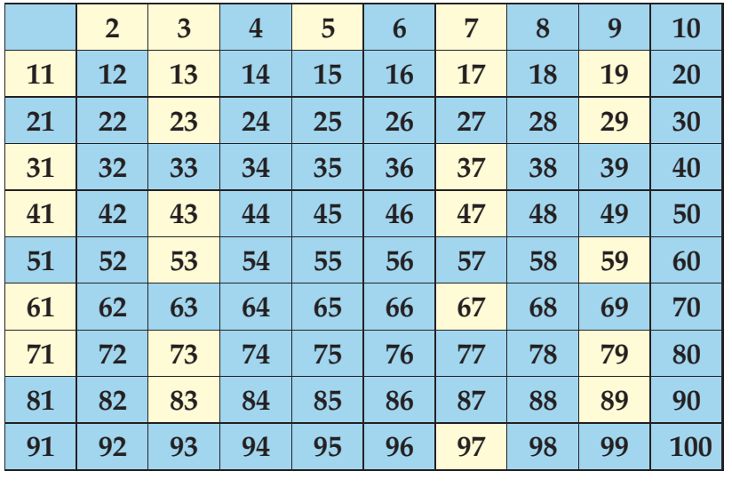
Exemple
Pour $N=100$, on obtient le tableau suivant. Les nombres premiers sont colorés en jaune :
Remarque :
On appelle fonction de compte des nombres premiers, la fonction notée $π(x)$ qui compte les nombres premiers inférieurs ou égaux à $x$.
On a par exemple : $π(100)=25$, $π(200)=46$, $π(500)=95$, $π(1000)=168$.

Slide 10
Théorème de Gauss et nombres premiers
Propriété
Un nombre premier divise un produit de facteurs si, et seulement si, il divise l’un de ces facteurs.
Soit $p$ un nombre premier et $a$, $b$ deux entiers :
$$Si p divise ab ⇔ p divise a ou p divise b$$
Preuve
Comme $p$ est premier, on a : PGCD$(p,a)=p$ ou $PGCD(p,a)=1$.
Si $PGCD(p,a)=p$, alors $p$ divise $a$.
Si PGCD$(p,a)=1$, alors $p$ et $a$ sont premiers entre eux. D’après le théorème de Gauss (voir chapitre 2), $p$ divise $b$.
Remarque
En particulier, si $p$ est premier et divise une puissance $a^{k}$, alors nécessairement $p$ divise $a$. De cela découle que $p^{k}$ divise $a^{k}$.
Conséquences
Si un nombre premier $p$ divise un produit de facteurs premiers, alors $p$ est l’un de ces facteurs premiers.
Si un nombre $n$ est un carré, alors toutes les puissances des facteurs de sa décomposition en facteurs premiers sont paires.
Soit $p_{1}$,$p_{2}$,,$p_{k}$ des nombres premiers distincts et $α_{1}$,$α_{2}$,,$α_{k}$ des entiers naturels non nuls. Si, pour tout $i∈\left\{1,2,…,k\right\}$, $p_{i}^{α_{i}}$ divise un entier $n$, alors le produit $p_{1}^{α_{1}}p_{2}^{α_{2}}…p_{k}^{α_{k}}$ divise aussi l’entier $n$.

Slide 11
Décomposition, diviseurs d’un entier
Théorème fondamental de l’arithmétique
Théorème
Tout entier $n≥2$ peut se décomposer de façon unique (à l’ordre des facteurs près) en produit de facteurs premiers.
Soit $p_{1},p_{2}…p_{m}$ des nombres entiers premiers distincts et $α_{1},α_{2},…α_{m}$ des entiers naturels non nuls :
$$n=p_{1}^{α_{1}}×p_{2}^{α_{2}}×…×p_{m}^{α_{m}}$$
Méthode 2 - Décomposer un nombre en produit de facteurs premiers
Exercice d’application
Décomposer 16758 en produit de facteurs premiers.

Slide 12
Méthode 3 - Déterminer le PGCD de deux nombres à partir d’une décomposition en produit de facteurs premiers
Exercice d’application
Déterminer $PGCD(126 ; 735)$ à l’aide d’une décomposition en produit de facteurs premiers.
Remarque :
L’algorithme d’Euclide est à préférer pour la recherche du $PGCD$ à la méthode par décomposition car il est plus économe en opérations :
$\begin{matrix} & 735=126×5+105 \\ & 126=105×1+21 \\ & 105=21×5\end{matrix}$
On obtient $PGCD(735 ; 126)$ en trois étapes.

Slide 13
Diviseurs d’un entier
Propriété
Soit un nombre $n$ ($n≥2$) dont la décomposition en produit de facteurs premiers est :
$$n=p_{1}^{α1}×p_{2}^{α2}×…×p_{m}^{αm}$$
Alors tout diviseur $d$ de $n$ a pour décomposition :
$$d=p_{1}^{β1}×p_{2}^{β2}×…×p_{m}^{βm} avec 0≤β_{i}≤α_{i} et i∈\left\{1,2,…,m\right\}$$
Le nombre $N$ de diviseurs est alors :$N=(α_{1}+1)(α_{2}+1)…(α_{m}+1)$.
Remarques
Le nombre de diviseurs d’un entier se calcule facilement car la puissance d’un facteur premier $p_{i}$ peut varier de 0 à $α_{i}$, ce qui fait ($α_{i}+1$) possibilités.
Pour qu’un entier $n$ admette un nombre impair de diviseurs, les $(α_{i}+1)$ doivent être impairs, donc toutes les puissances $α_{i}$ doivent être paires. Le nombre $n$ est alors un carré.

Slide 14
Méthode 4 - Trouver le nombre de diviseurs d’un entier
Exercice d’application
Trouver le nombre de diviseurs de 120, puis déterminer tous ses diviseurs.
Méthode 5 - Déterminer un entier conditionné par ses diviseurs
Exercice d’application
Un entier naturel $n$ a 15 diviseurs. On sait de plus que $n$ est divisible par 6 mais pas par 8. Déterminer cet entier $n$.
Exercice d’application
Déterminer le plus petit entier naturel possédant 28 diviseurs.

